Slide 1
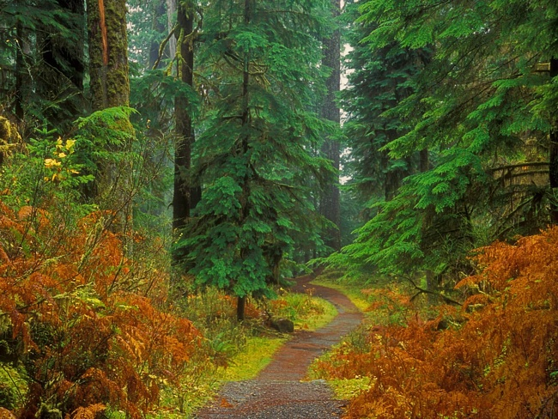

Slide 2
природа
живая
неживая

Slide 3
животные

Slide 4
растения

Slide 5
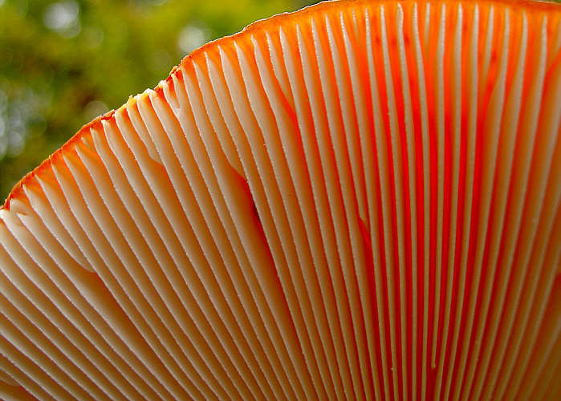
Шляпочные грибы
трубчатые
пластинчатые

Slide 6
Правила сбора грибов. · Никогда не пробуй гриб на вкус! · Не знаешь гриб – не бери его! · Не собирай грибы у дорог и предприятий! · Не собирай старые, перезрелые грибы! · Срезай гриб ножиком.

